Slide 1
Strategické plánování a rozvoj
Brněnské metropolitní oblasti 21+
MPR_MRMR Management rozvoje měst a regionů
30. 10. 2023, přednáška č. 6
Ing. Petr ŠAŠINKA, Ph.D.

Slide 2
Na úvod
Vzájemné představení
Hlavní cíl přednášky: pochopit, proč je důležité zabývat se v managementu regionálního rozvoje metropolitními oblastmi jakožto přirozenými funkčními regiony (a co se v tom děje z pohledu Brna)
Interaktivní přednáška

Slide 3


Náplň činnosti Odboru strategického rozvoje a spolupráce MMB
Strategické plánování Brna a BMO (strategie #brno2050, ISR BMO 21+)
Vyjednávání, příprava období EU 2021-2027 – nástroj ITI; 2021+
Podpora inovačního podnikání (JIC), Hospodářský marketing města, spolupráce s investory a after-care
Podpora management rozvojových lokalit, brownfieldů
Podpora kreativních odvětví
Implementace konceptu SMART City – městský ekosystém
Spolupráce s univerzitami, podnikateli, NNO, expaty
Data.brno.cz – aplikace, opendata
Projekty zahraniční spolupráce atd.
VŠE V SAMOSTATNÉ PŮSOBNOSTI

Slide 4
Ještě na úvod
5. Zhodnocení realizace a zpětná vazba – doplnění či změna plánu
1. Identifikace východisek – hodnocení situace
PROCES
STRATEGICKÉHO
PLÁNOVÁNÍ
4. Realizace naplánovaných činností a sledování efektů
2. Volba směřování rozvoje – čeho chceme dosáhnout
3. Stanovení způsobu realizace – jak toho dosáhneme
Notes:
Nikdy nekončící cyklus – animace.

Slide 5
Osnova přednášky
K čemu je strategické plánování na úrovni Brněnské metropolitní oblasti (BMO)?
Jak se postupně rozvíjela metropolitní spolupráce v BMO/ČR?
BMO 21+ aneb kam by se mohla metropolitní spolupráce a její komunikace ubírat do budoucna?
Diskuse

Slide 6
1.
K čemu je strategické plánování na úrovni Brněnské metropolitní oblasti?

Slide 7
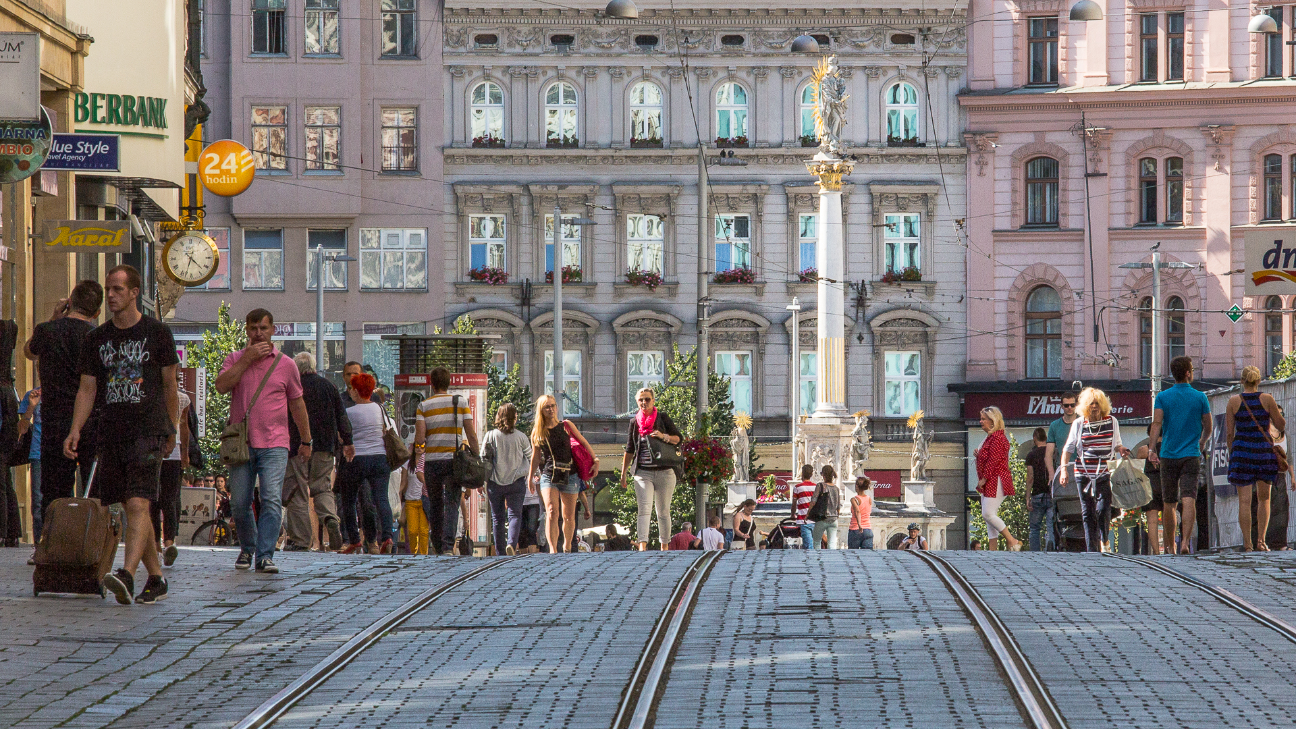
BRNO – 400 000 lidí
BMO – 700 000 lidí
Denně přítomní v Brně?
Notes:
7

Slide 8
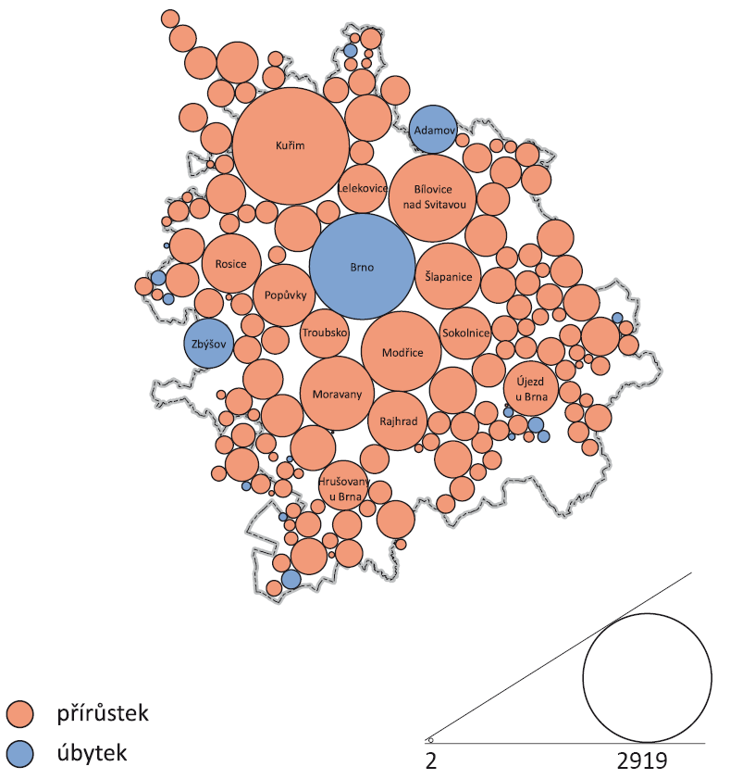
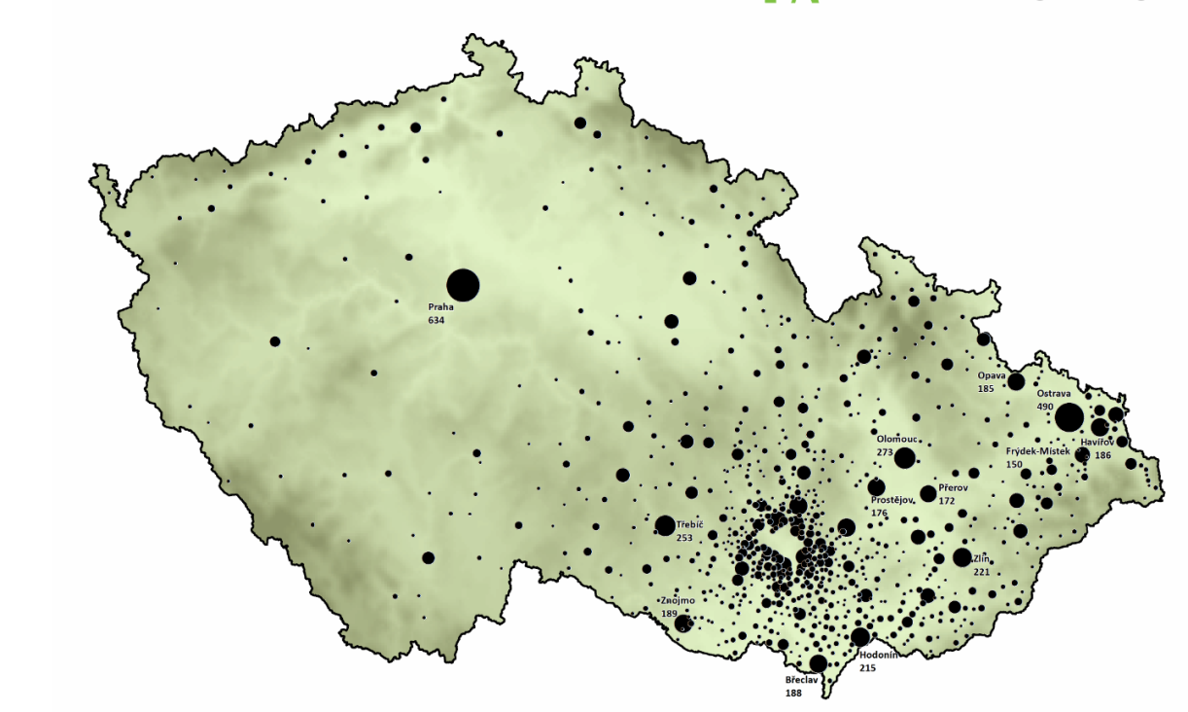
VÝVOJ POČTU OBYVATEL (1991–2011)
Oficiální data založená na trvalém pobytu – stagnace
Odhad – v Brně žije reálně 450-500 tis. obyvatel
Místa hlášeného trvalého pobytu
v Brně obvykle žijících lidí

Slide 9
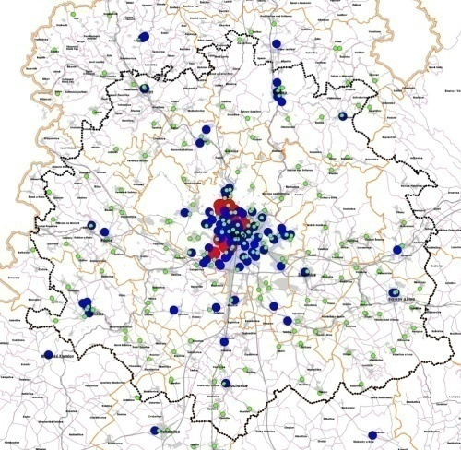
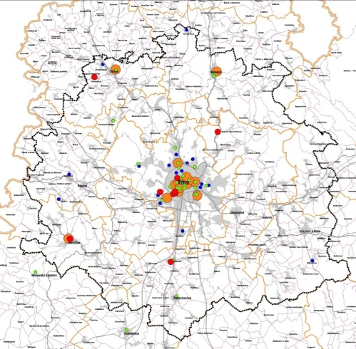
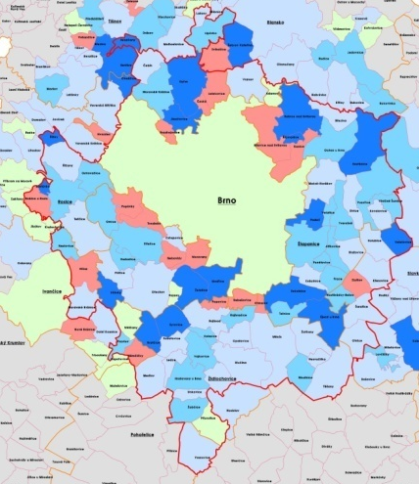
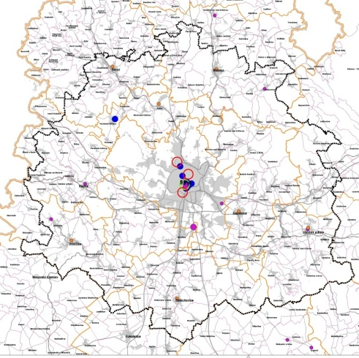
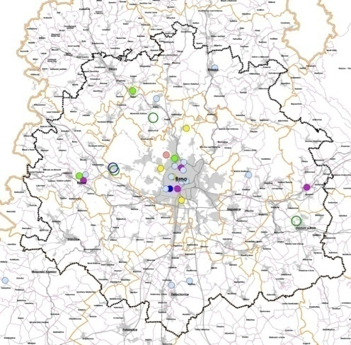
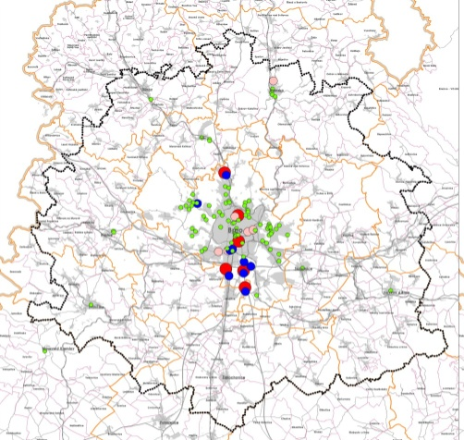
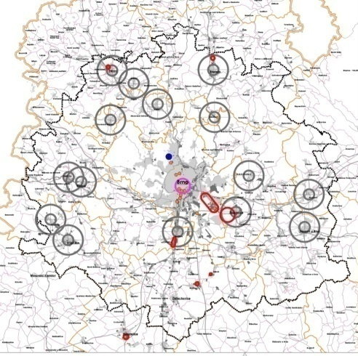
TRENDY KONCENTRACE AKTIVIT V BMO
Školství
Zdravotní a sociální péče
Bydlení
Kultura
Sport
Maloobchod
Pracovní příležitosti

Slide 10
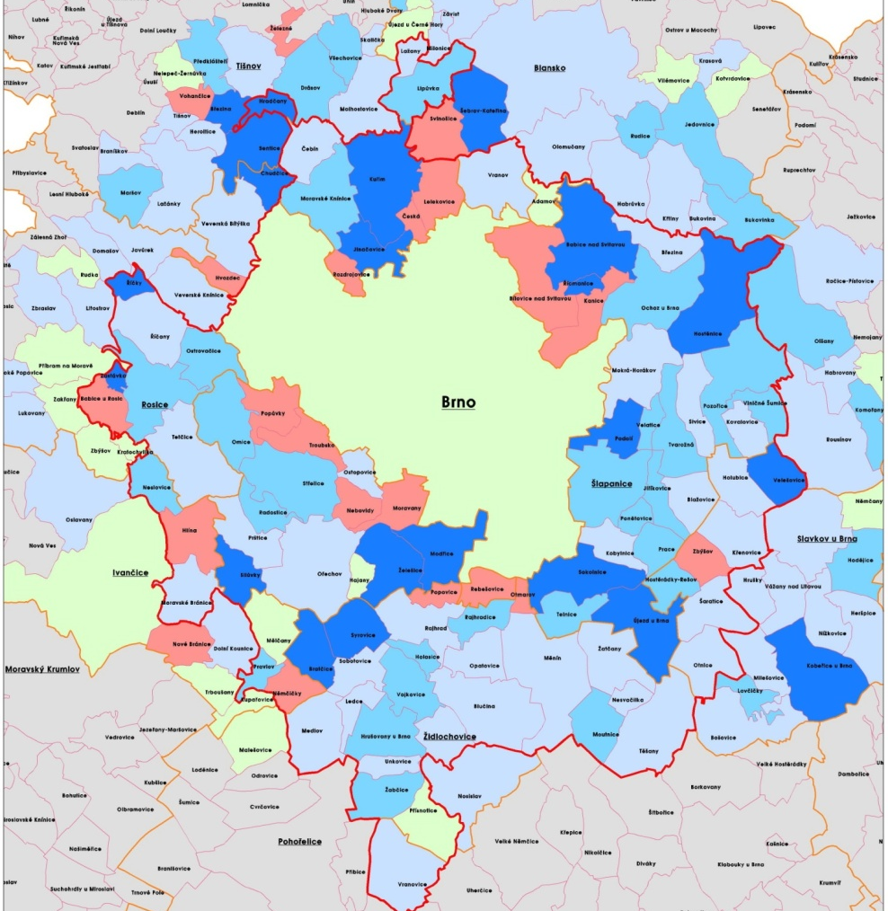

OBCE V ZÁZEMÍ BRNA S NEJVYŠŠÍM PŘÍRŮSTKEM OBYVATEL (1991-2009)
Prudký nárůst nad 30 % obyvatel zaznamenávají obce Rebešovice (85 %), Hlína (77%), Rozdrojovice (70 %), Popůvky (65 %), Moravany (64 %), Bílovice nad Svitavou (61 %), Kanice (57 %), Troubsko (50 %), Popovice (41 %), Česká (40 %), Němčičky (36 %), Otmarov (35 %), Lelekovice (34 %), Nebovidy (33 %), Zbýšov (32 %) a Babice u Rosic (31 %). Celkem u těchto obcí dochází k nárůstu o 52 % obyvatel.
Notes:
Celé polistopadové období 1991 až 2009 charakterizované procesy suburbanizace (přesun části obyvatelstva do sídel v okolí města Brna) znamená úbytek počtu obyvatel v Brně o 17 700 obyvatel (pokles o 4,6 %). Mimo Brno ztrácí počet obyvatel ještě obce Adamov (7 %), Mělčiny (6 %), Přísnotice (2 %) a Hajany (1 %).
Mírný nárůst do 10 % obyvatel se projevuje u 32 obcí (celkový nárůst o 6 % obyvatel).
Nárůst v rozmezí 10 % až 20 % obyvatel se projevuje u 26 obci (celkový nárůst o 13 %obyvatel).
Nárůst v rozmezí 20 % až 30 % obyvatel zaznamenávají obce Řícmanice (30 %), Říčky (30 %), Hostěnice (29 %), Želešice (27 %), Velešovice (27 %), Bratčice (25 %), Modřice (24 %), Hradčany (22 %), Kuřim (22 %), Babice nad Svitavou (22 %), Podolí (22 %), Jinačovice (21 %), Silůvky 21 %), Sokolnice (21 %), Syrovice (21 %), Újezd u Brna (21 %) a Zastávka (20 %). Celkem u těchto obcí dochází k nárůstu o 23 % obyvatel.
Prudký nárůst nad 30 % obyvatel zaznamenávají obce Rebešovice (85 %), Hlína (77 %), Rozdrojovice (70 %), Popůvky (65 %), Moravany (64 %), Bílovice nad Svitavou (61 %), Kanice (57 %), Troubsko (50 %), Popovice (41 %), Česká (40 %), Němčičky (36 %), Otmarov (35 %), Lelekovice (34 %), Nebovidy (33 %), Zbýšov (32 %) a Babice u Rosic (31 %). Celkem u těchto obcí dochází k nárůstu o 52 % obyvatel.
Celá oblast aglomerace je v tomto období z hlediska počtu obyvatel vyrovnaná, to znamená, že počet obyvatel aglomerace v roce 2009 dosáhl hodnoty z roku 1991.
Provedená analýza jasně identifikuje rezidenční suburbanizační tendence Brněnské aglomerace, které se projevily po roce 1989 ve dvou vlnách.
První období 1991 až 2001 je pouze náznakem rozsidlování obyvatelstva.
V plné míře se rezidenční suburbanizace začala projevovat až po roce 2001

Slide 11
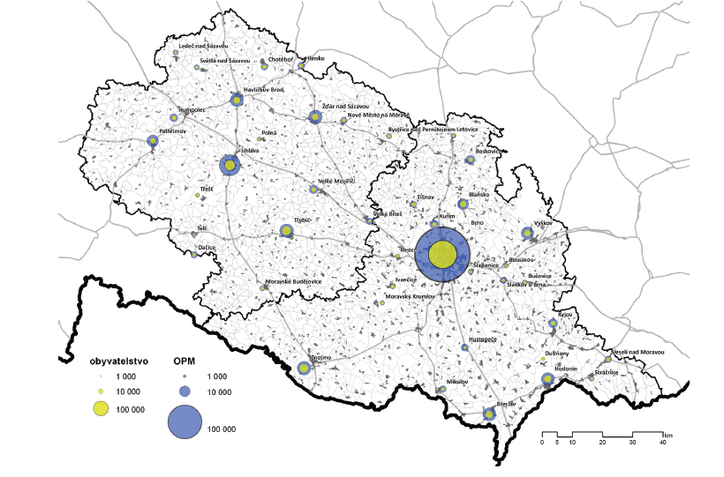

Slide 12
ÚROVNĚ STRATEGICKÉHO PLÁNOVÁNÍ V ČR
NUTS 5 – obecní úroveň: Brno
NUTS 3 – regionální úroveň: JMK
NUTS 2 – „uměle“ vytvořená úroveň pro potřeby EU
NUTS 1 – systémový rámec pro strategické plánování metropolitních oblastí na národní úrovni zatím neexistuje (první vlaštovky MMR: Strategie regionálního rozvoje ČR 21+ a MV ČR – diskuse k Metropolitnímu svazku)
DŮSLEDEK: Legislativní vakuum na úrovni metropolitních oblastí v ČR
EU pro období 2014–2020 a 21+ – ITI jako nový územní nástroj (INOVACE), který akceleroval komunikaci a spolupráci v rámci Brněnské metropolitní oblasti (REGION)
Pouze v rámci administrativních hranic – určeno legislativou

Slide 13
2.
Jak se postupně rozvíjela metropolitní spolupráce v BMO/ČR?

Slide 14
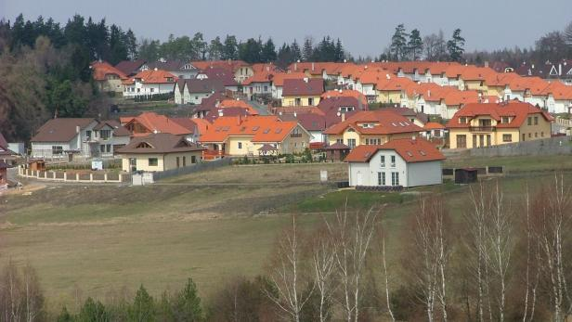
Na počátku bylo ticho…
  90. léta – „aglomerační ticho“
  Vývoj bez znalosti specifik metropolitního prostoru na „správných místech“ – veřejná správa
  Vývoj bez strategického rámce, kterému předchází analýza
  Doprovodné jevy: bouřlivá transformace, živelná suburbanizace, nekoordinovaný rozvoj území
  Koncem období – první diskuse o nutnosti poznat specifika aglomerací a ovlivnit je (prostorové plánování)

Slide 15
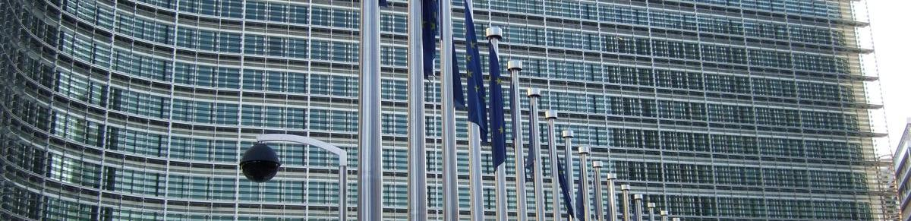
Pak přišel impuls z EU
  Důraz na metropolitní oblasti – koncentrace růstu i problémů
  Návrhy nařízení EK (2013) počítají s vyčleněním finančních prostředků pro rozvoj vybraných metropolitních oblastí
  Konvergence vs. divergence?!

Slide 16

    ITI (integrated territorial investments): základní teze
  ITI jako nový územní nástroj EK pro programové období 2014-2020
  Možnost efektivně plánovat a koordinovat rozvoj metropolitních oblastí
  Určeno pro významné strategické projekty – koncentrace aktivit a financí
  Existence „metropolitní dotační obálky“
  Podmínky pro využití nástroje ITI
  Vymezené území Brněnské metropolitní oblasti (FUA)
  Strategie vzniklá na partnerském principu
  Pro tvorbu a naplňování strategie vytvořená řídicí a koordinační struktura (pracovní skupiny, Řídicí výbor)
  Strategie je naplňována konkrétními projekty
  Každý projektový záměr musí mít kladné stanovisko Řídicího výboru o souladu s integrovanou strategií – povinná příloha plné projektové žádosti o dotace

Slide 17
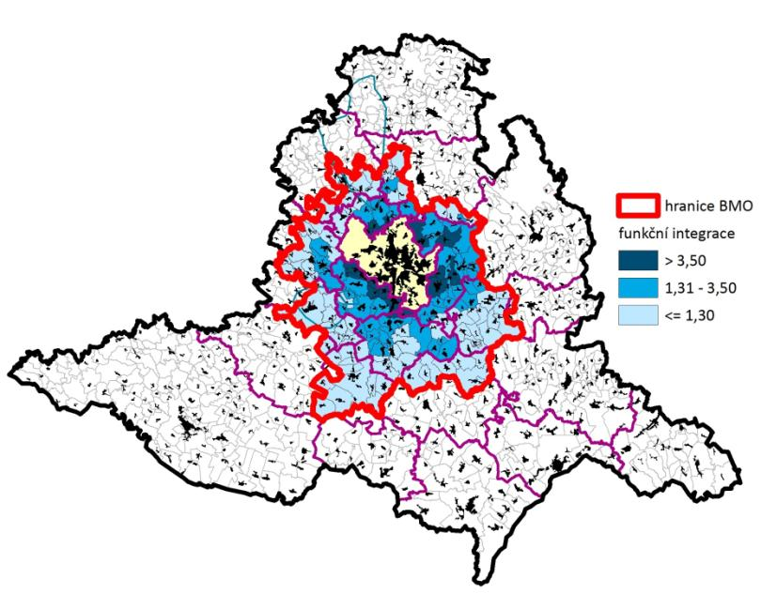
Vymezení území BMO 2014-2020
Ukazatele:
Dojížďka za prací
  Zdroj: SLDB 1991, 2001, 2011
Dojížďka do škol
  Zdroj: SLDB 1991, 2001, 2011
Migrační proudy
  Zdroj: ČSÚ
Dostupnost veřejnou dopravou
  Zdroj: IDS JMK, vlastní šetření
Dostupnost individuální automobilovou dopravou
  Zdroj: GIS Model
 | Počet obyvatel (2012)
Celkem 167 obcí | 609 114
Obce bez Brna | 224 837
Brno | 384 277

Slide 18
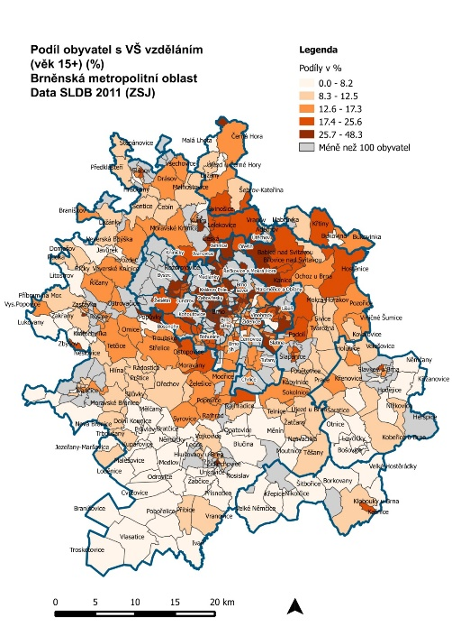
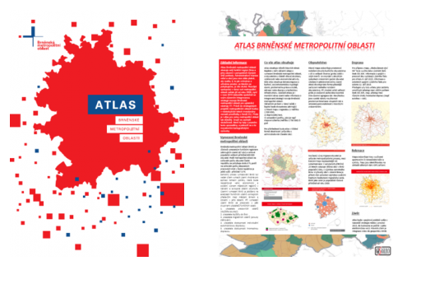
Další analýzy a šetření na úrovni BMO
Atlas BMO (2014)
Sociodemografická analýza obcí v BMO (2014) – data ze SLDB 2011
Dopravní chování obyvatel města Brna a BMO (2016-2017)
Dotazníkové šetření: Možnost a potenciál dlouhodobé spolupráce v BMO (2017) – témata, formy spolupráce, zájem obcí zapojit se do spolupráce (návratnost 90 %)
Metropolitní indikátorová soustava (dostupné na data.brno.cz)

Slide 19
  Dopravní dostupnost IAD

Slide 20
  Dopravní dostupnost hromadnou dopravou

Slide 21
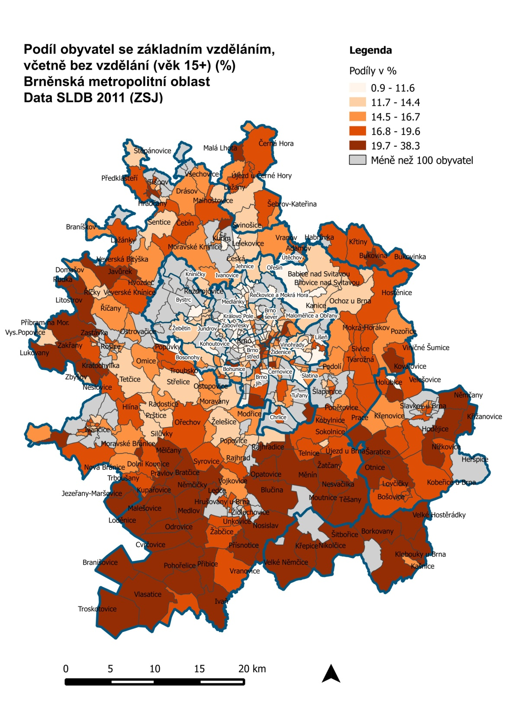
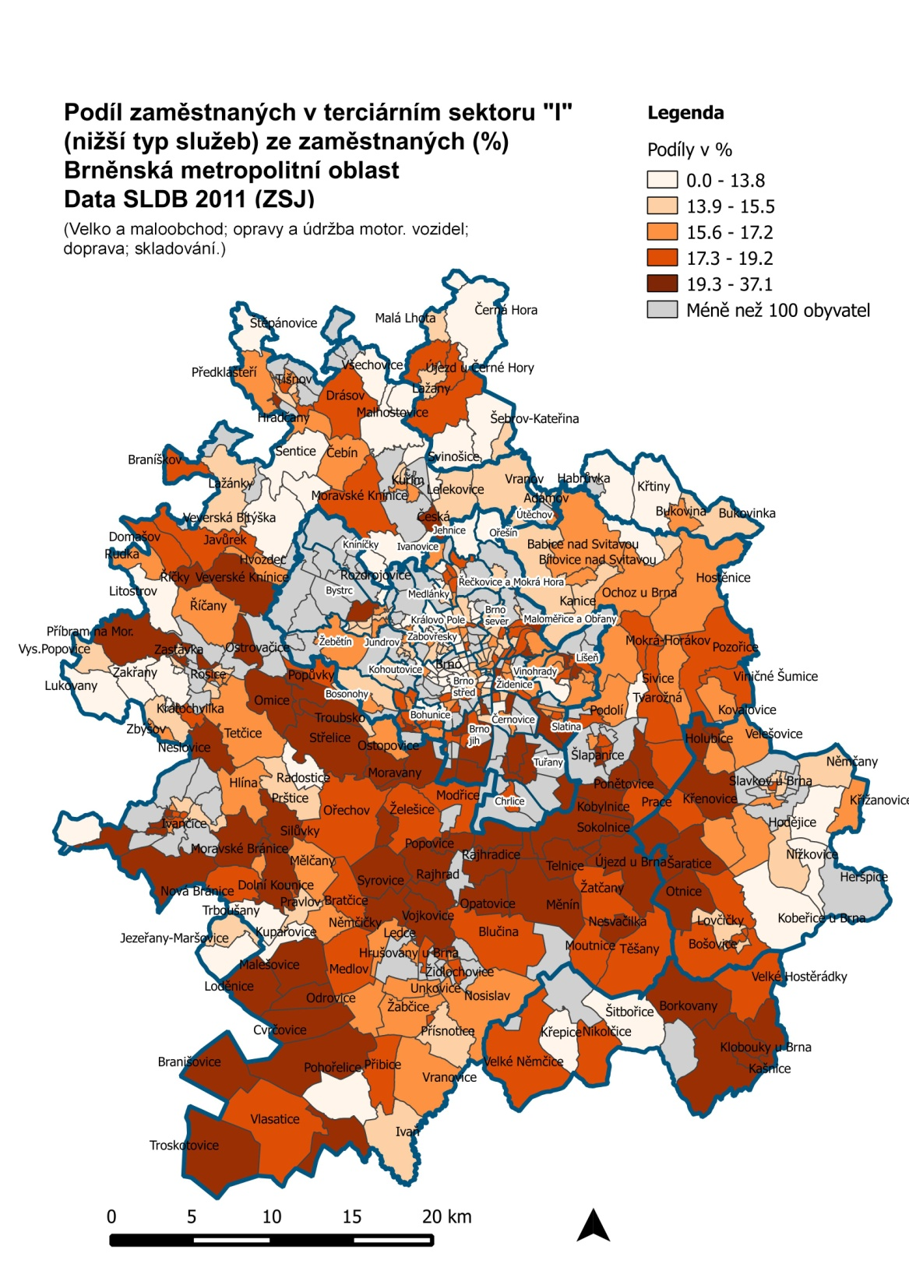

Slide 22
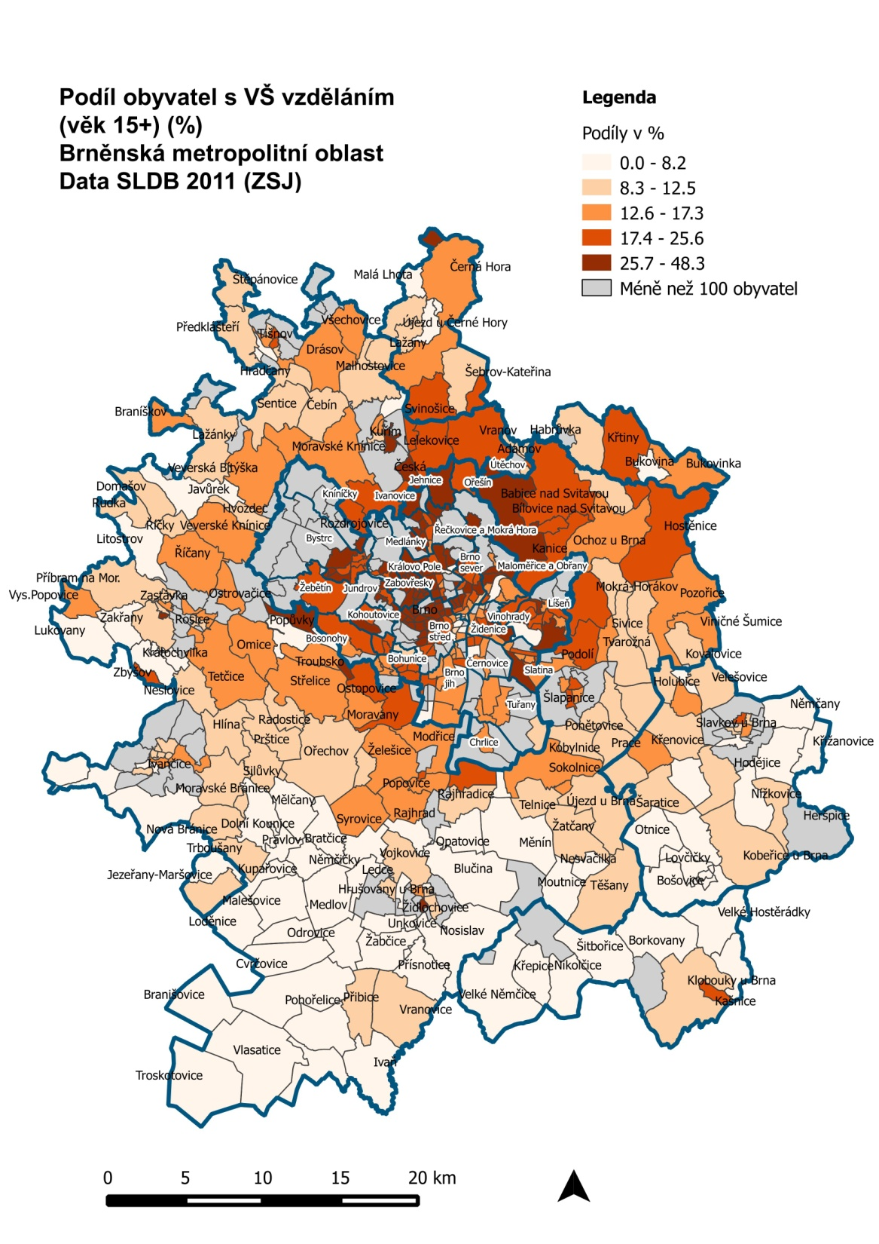
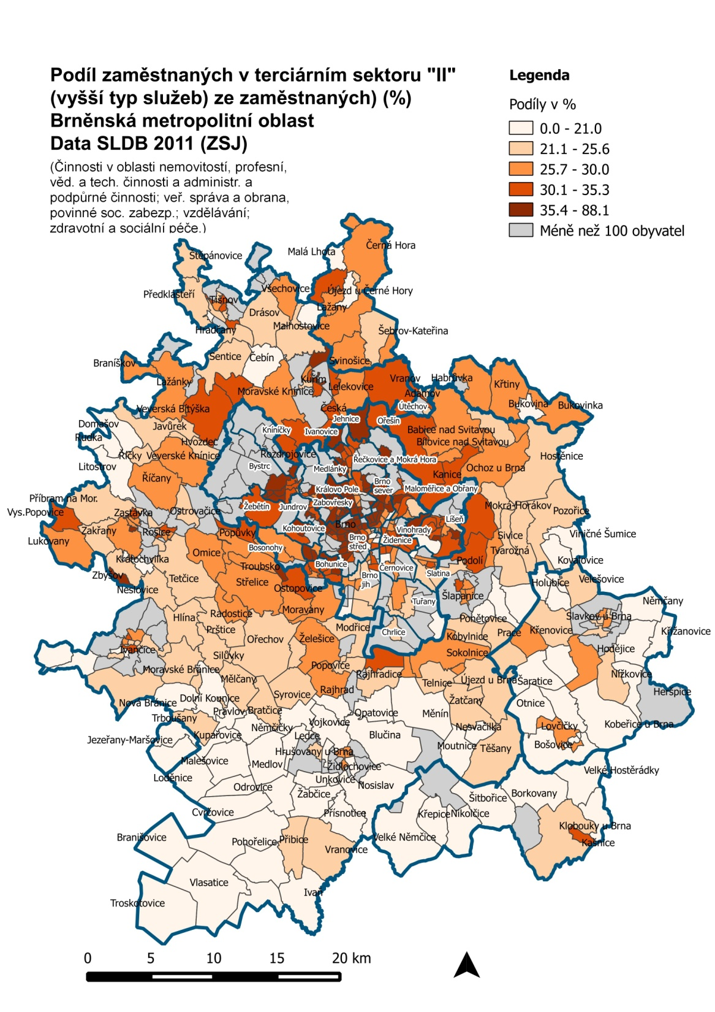

Slide 23
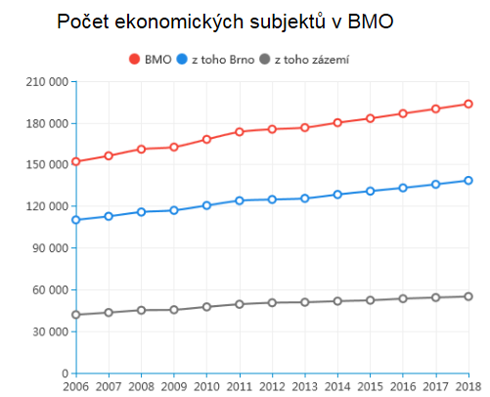
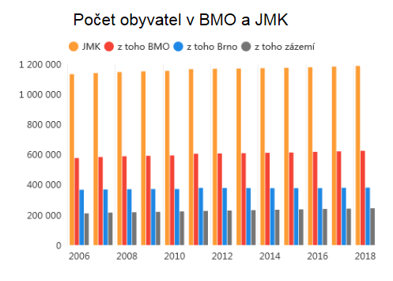
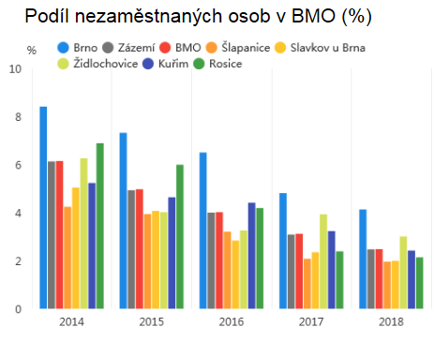
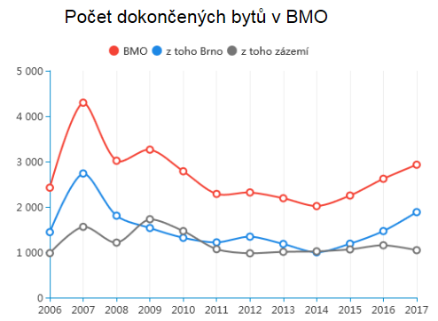

Slide 24
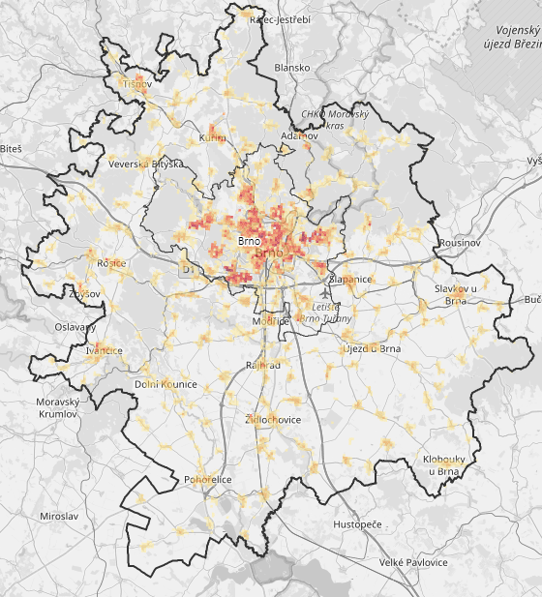

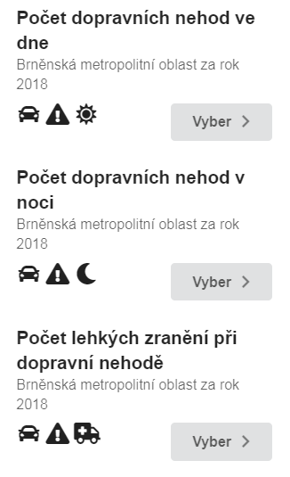
a mnohá další data…

Slide 25
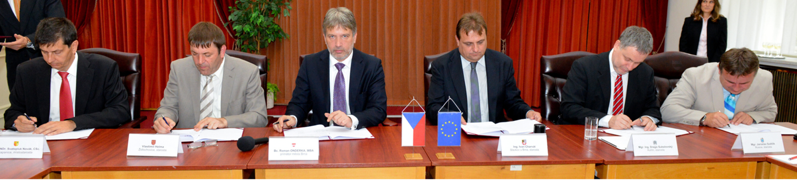
Řídicí a koordinační struktury
Neformální, dobrovolné, bez právní subjektivity, mimo orgány města, fungují od roku 2014
Pracovní expertní skupiny
Řídicí výbor (politický) – setkání cca třikrát do roka
ŘV projednal k dnešnímu dni 190 projektových záměrů za 9,3 mld. Kč

Slide 26
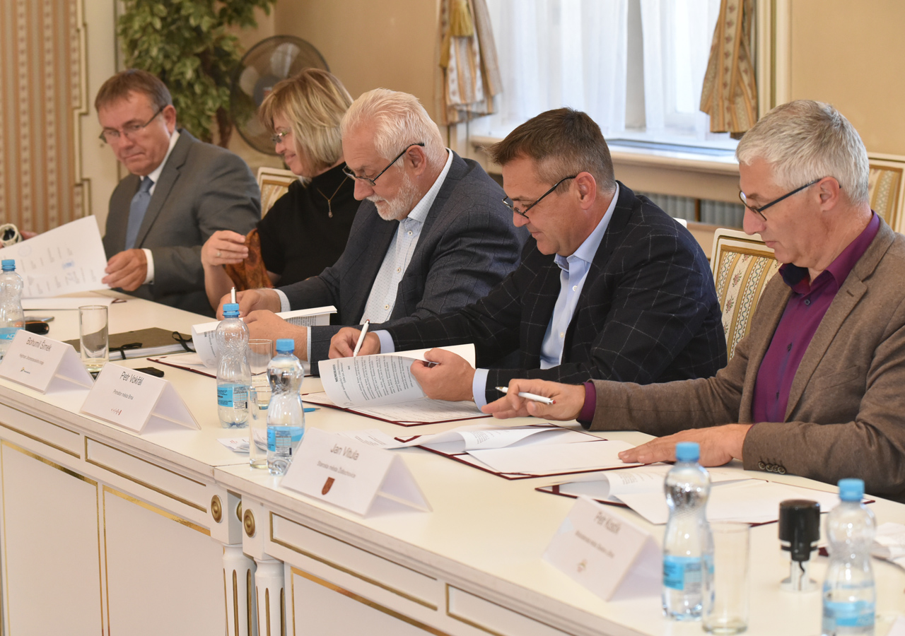
Memorandum o metropolitní spolupráci
Aktualizace původního memoranda o metropolitní spolupráci mezi Brnem, okolními ORP a JMK – slavnostní podpis 3. 10. 2018

Slide 27
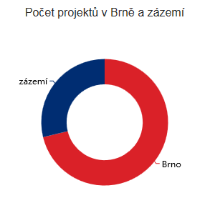
Vsuvka z praxe: co se povedlo
  Podpořit 125 projektů za cca 10 mld. Kč
  Realizovat téměř třetinu projektů mimo Brno (vyvážený rozvoj)
  Akcelerovat rozvoj v sekundárních centrech BMO
  Zamezit duplicitám v území, propojit záměry a informace o území
  ^{Propojit odborníky v území}

Slide 28
45 řádných a korespondenčních jednání Pracovních skupin ŘV BMO
51 řádných a korespondenčních jednání ŘV BMO
2 metropolitní konference
5 mld. Kč (dotačně)
201 projednaných projektových záměrů
125 úspěšných projektů

Slide 29
885 parkovacích míst
3 přestupní terminály
přes 31 km cyklostezek
odborné učebny ZŠ a SŠ a kapacity v MŠ pro 10 501 žáků
133 sociálních bytů
4,37 km nových tramvajových a trolejbusových tratí

Slide 30
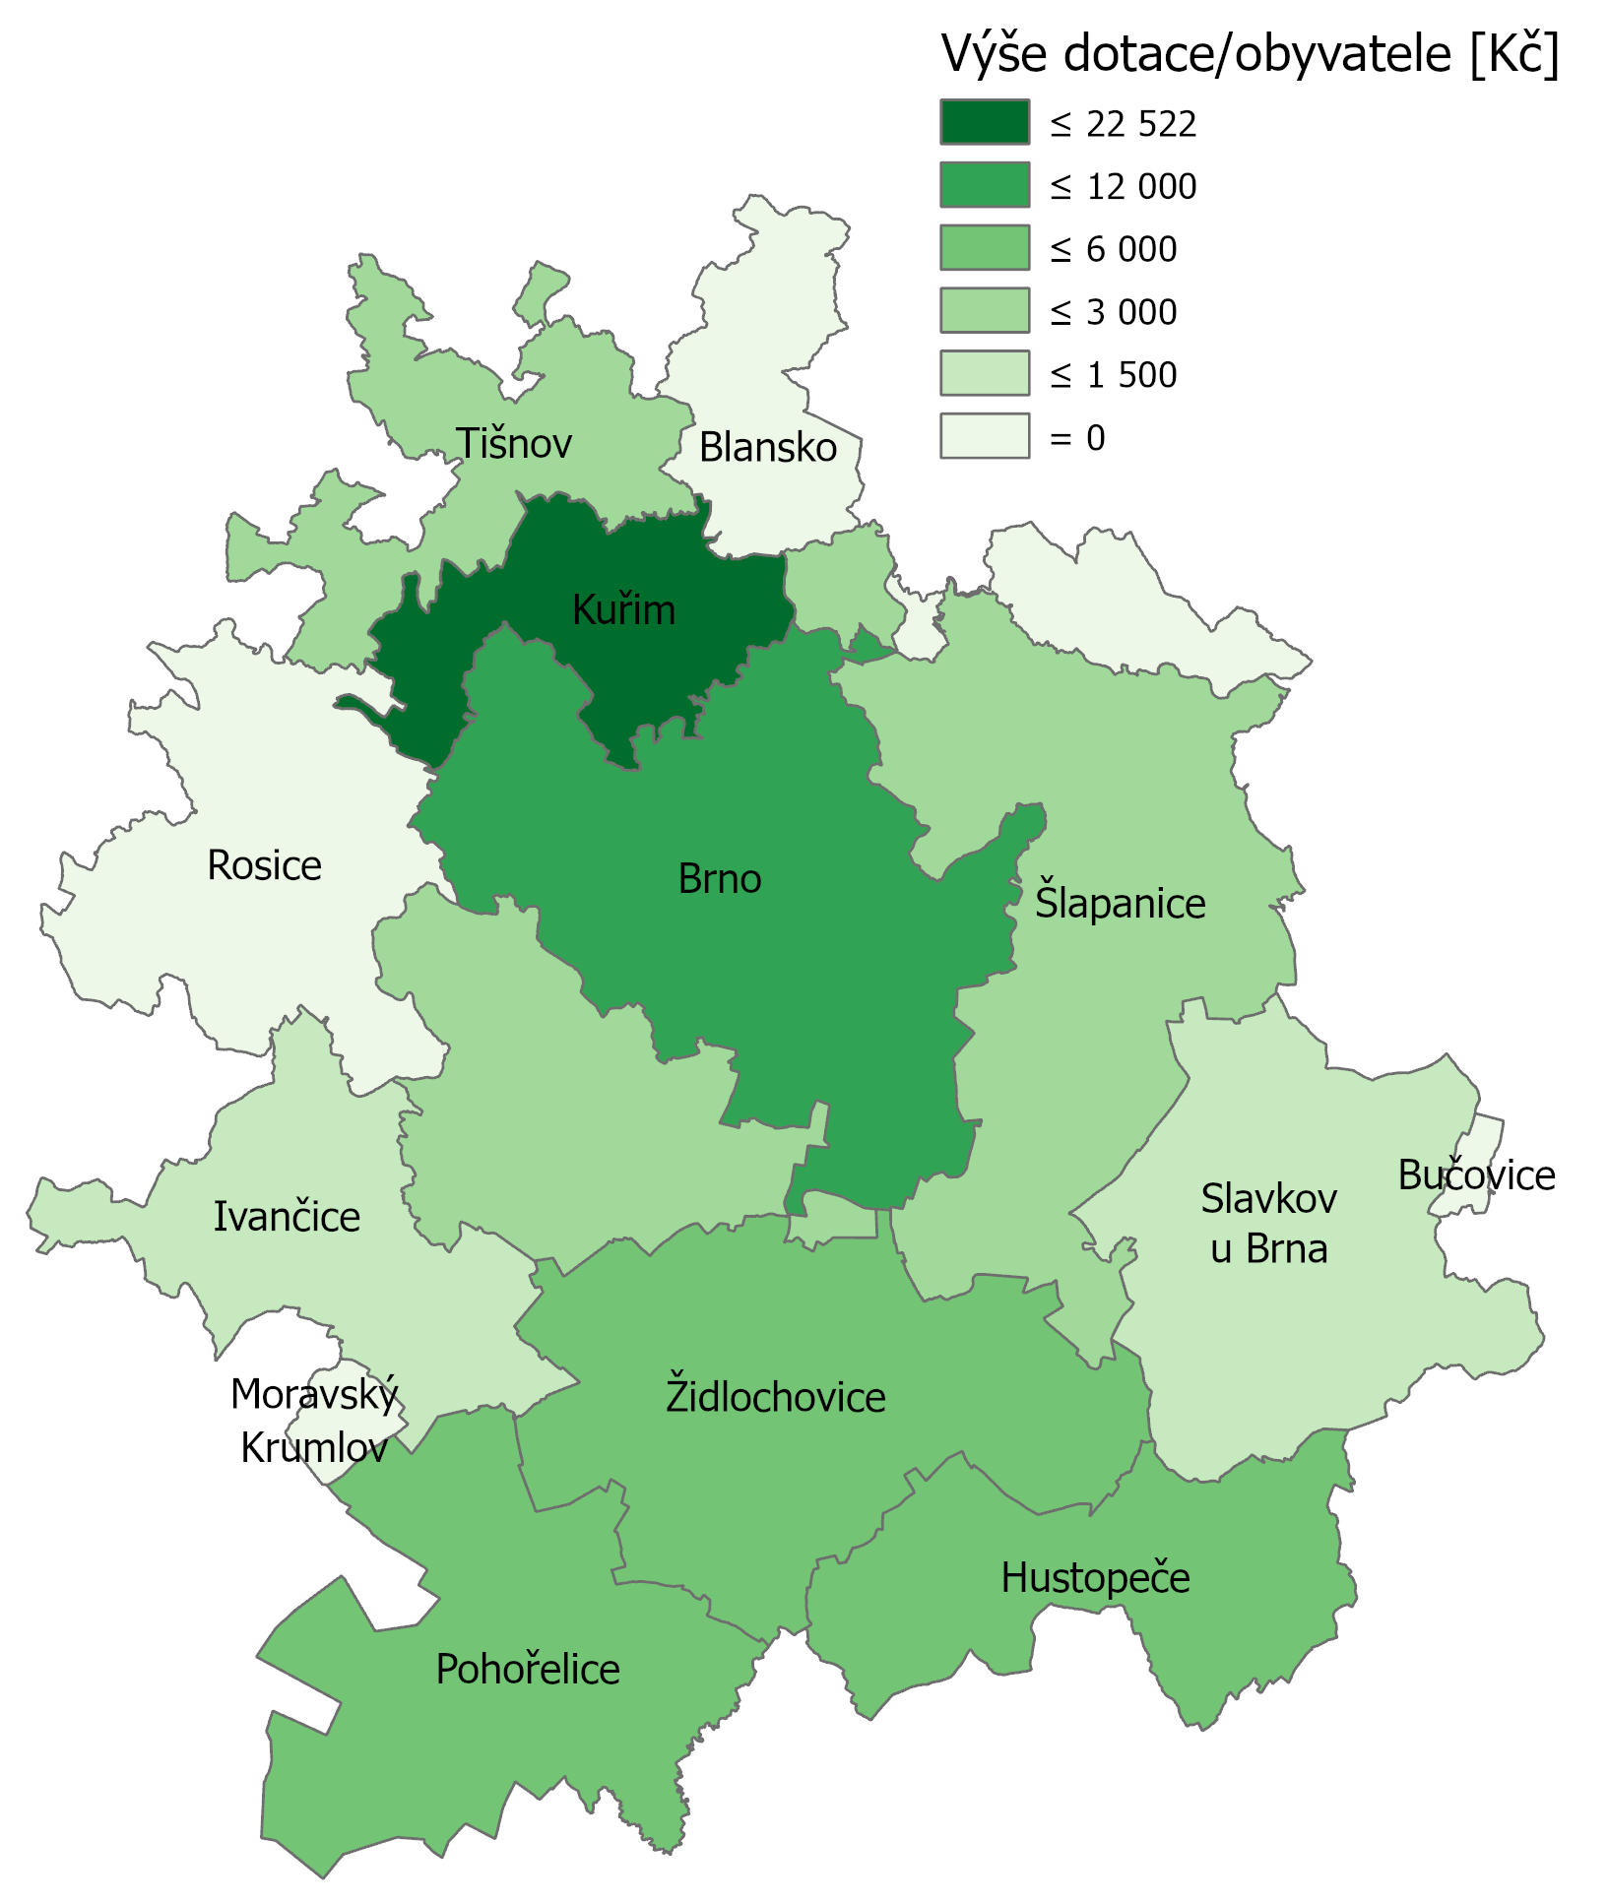
Dotační prostředky z ITI na jednoho
obyvatele v obcích SO ORP
v BMO 14-20

Slide 31
Nejvýznamnější projekty
Doprava a životní prostředí
  Prodloužení tramvajové trati z Osové ke Kampusu MU v Bohunicích
  Tramvajová trať Plotní
  Realizace protipovodňových opatření města Brna
  Přestupní terminál IDS Židlochovice
  Rekonstrukce a výměna parovodů za horkovody
  Systém P+R v Brně a zázemí
  Síť cyklostezek na Šlapanicku
Konkurenceschopnost a vzdělávání
  Rozšíření centra INTEMAC Kuřim
  MŠ Kamechy II, výstavba šestitřídní MŠ, Novostavba MŠ Sýpka 26a
  Střední škola progresivních průmyslových technologií
  Junior centrum excellence pro kybernetickou bezpečnost a ICT při SŠ Čichnova Brno
Sociální oblast
  Rekonstrukce hotelu Pfann v Pohořelicích – multigenerační komunitní centrum
  Dům služeb pro nevidomé Josefa Chaloupky – Tyflocentrum
  Vybudování nového Domova Betlém v Kloboukách u Brna
  Rekonstrukce a nástavba objektu Bratislavská, Brno – sociální služby pro sociálně znevýhodněné
  Hospic sv. Alžběty – rozšíření
  Dům pro Julii – dětský hospic

Slide 32
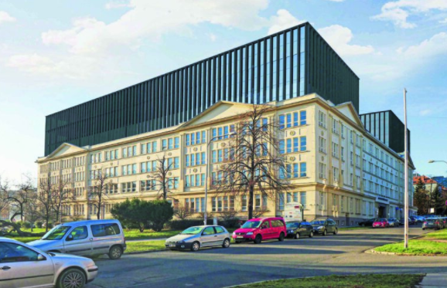
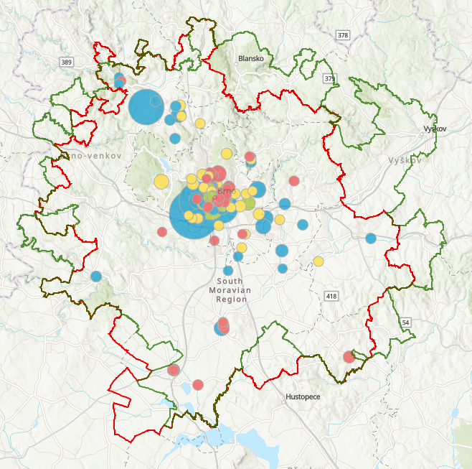
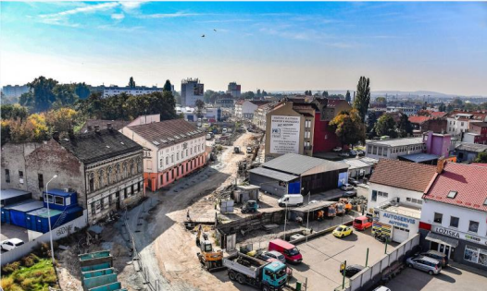
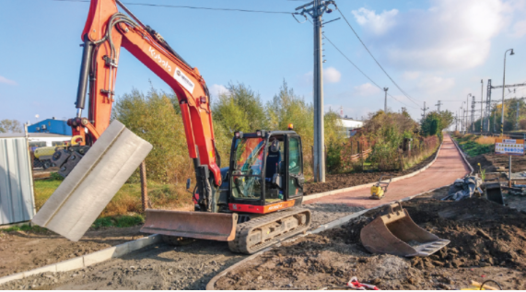
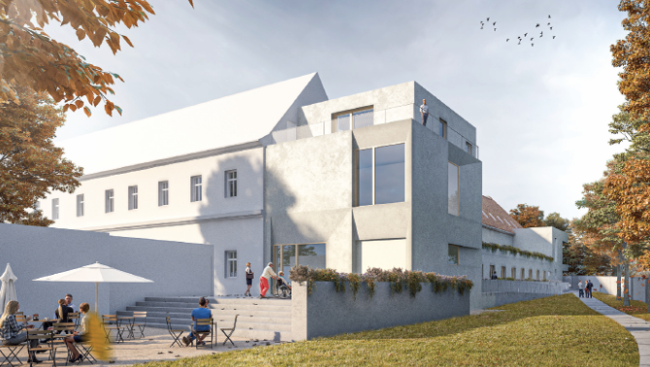
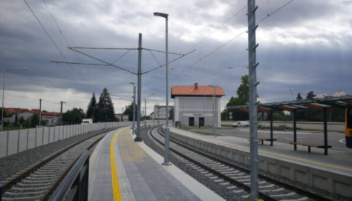
Integrovaná řešení
České centrum kyberbezpečnosti
(CERIT Science Park II, SŠ Čichnova Brno – technologické centrum pro kybernetickou bezpečnost)
Nová čtvrť Trnitá – dopravní a technická infrastruktura
(modernizace autobusového nádraží Zvonařka, tramvaj Plotní, výměna parovodů za horkovody)
Síť cyklostezek na Šlapanicku
Přestupní terminál v Židlochovicích
Hospic sv. Alžběty
(rekonstrukce severního křídla kláštera sv. Alžběty, zkvalitnění sociálních služeb)

Slide 33
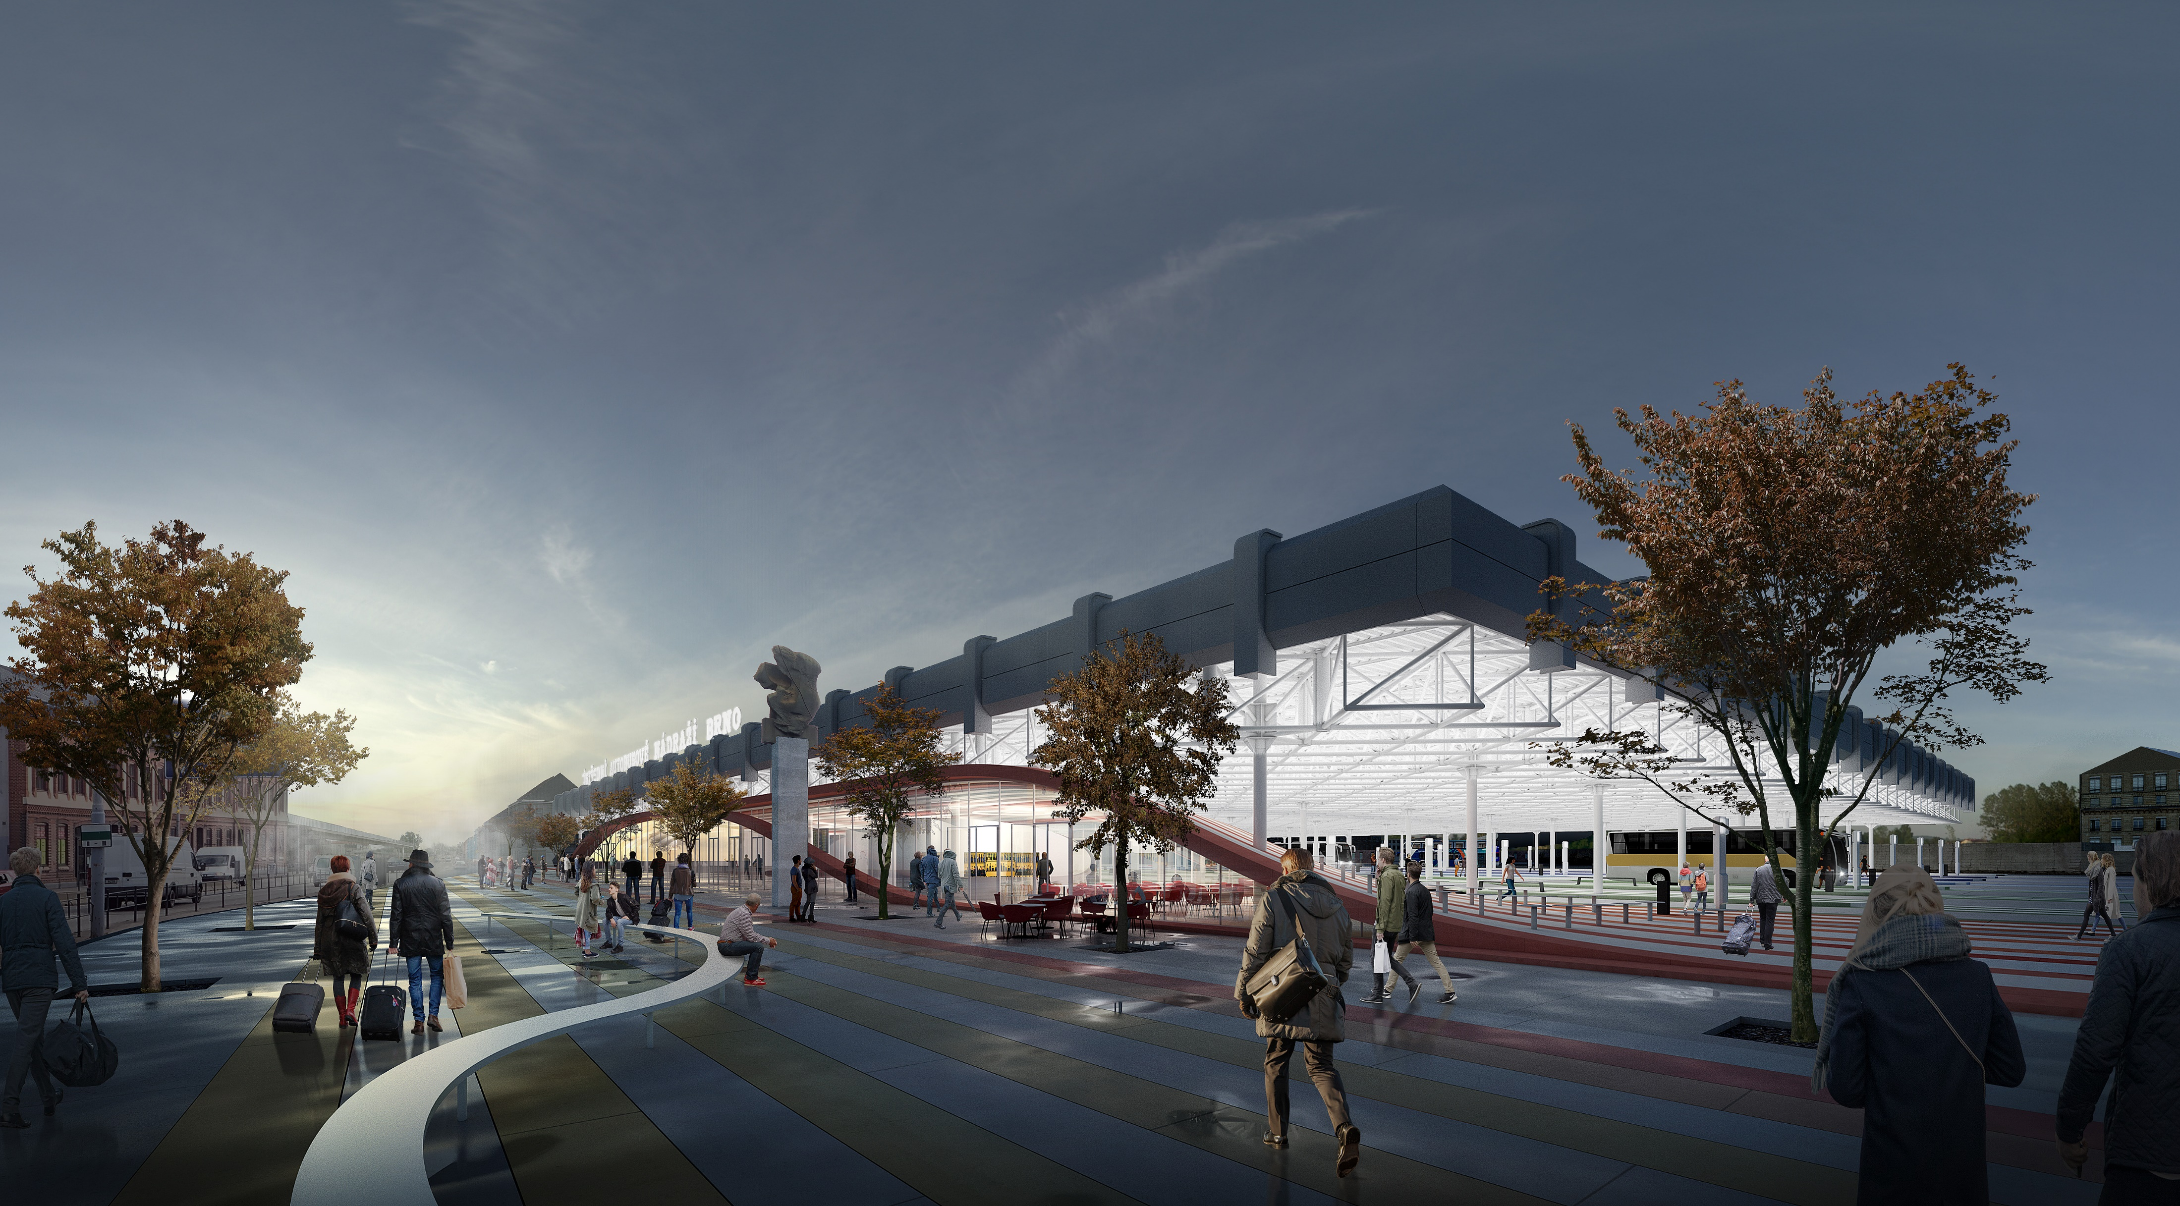
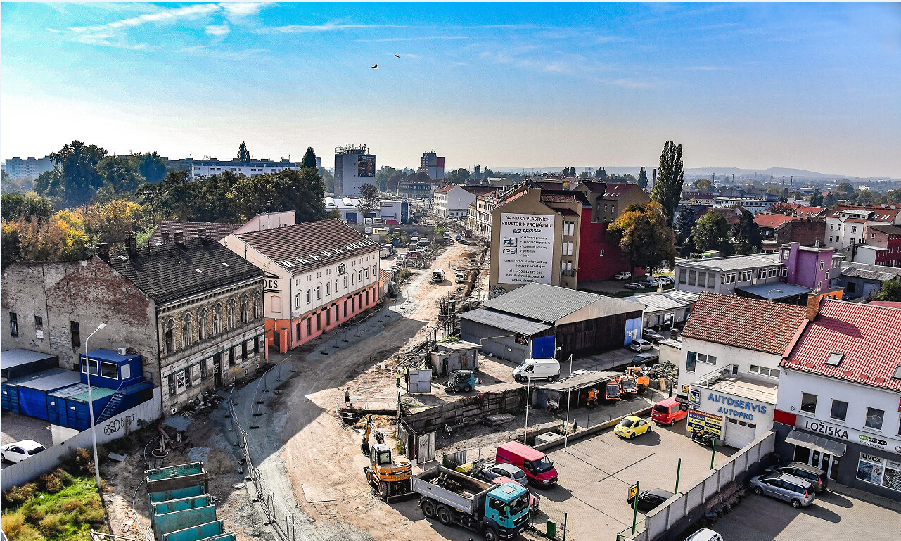
Integrované řešení: doprava ve čtvrti Trnitá
Tramvajová trať Plotní (Dopravní podnik města Brna, a.s.) – OPD
Tramvaj Plotní – soubor staveb – etapa 2-4 (Teplárny Brno, a.s.) – OPPIK
Modernizace ÚAN Zvonařka (ČSAD Brno holding, a.s.) – IROP
Celkem dotace ITI za 354 mil. Kč, celková investice více než 1,2 mld. Kč

Slide 34
3.
BMO 21+ aneb kam by se mohla metropolitní spolupráce ubírat do budoucna?

Slide 35
Základní teze – fakta
Přestože svou celkovou rozlohou zabírají metropolitní oblasti a aglomerace pouze 26 % území ČR, vytváří se zde více než 70 % z celkového HDP ČR.
Tato území jsou charakterizována vysokou mírou urbanizace a koncentrace obyvatel, koncentrací ekonomických aktivit, vědy a výzkumu a také intenzivními socio-ekonomickými vazbami.
Pro veřejnou správu představují tyto oblasti komplexně fungující regiony, které v systému české veřejné správy zatím neplní významnější roli.
Výzkumy poukazují na potřebu posílit význam metropolitních oblastí a aglomerací v ČR jako klíčových míst pro realizaci vybraných evropských a národních politik, a rovněž na chybějící adekvátní právní rámec pro metropolitní správu.
Absence instituce, která by zajišťovala koordinaci aktivit v metropolitním území, je v úzkém kontrastu s vývojem v řadě ostatních zemích EU.

Slide 36
Základní teze – co z toho plyne?
Těžiště společenského rozvoje se více přesouvá do funkčních (přirozených) území metropolitních oblastí v celé ČR, kde leží rozvojové póly národní ekonomiky
Zatím u nás neexistuje management rozvoje metropolitních oblastí ani instituce zodpovědná za jejich rozvoj
V současnosti je v ČR vytvořeno (i zásluhou nástroje ITI) nejvhodnější prostředí pro dlouhodobé prosazení konceptu metropolitních oblastí a jejich institucionalizace v regionální politice – je třeba, aby se někdo systematicky věnoval metropolitním tématům
S klesajícím podílem evropských dotací (ITI) je třeba hledat dlouhodobější modely spolupráce – např. samostatné metropolitní entity/instituce zodpovědné za metropolitní rozvoj (tzv. metropolitní svazek)
Lze se inspirovat i v zahraničí (nejen v západní Evropě)
Klíčovým faktorem úspěchu zůstává odborný i politický konsensus na postupném prosazení tohoto konceptu a silní lídři v metropolitních regionech

Slide 37
Opora k rozvoji metropolitní spolupráce (nejen v BMO)
Strategie regionálního rozvoje ČR 21+ (MMR)
Koncepce Klientsky orientovaná veřejná správa 2030, PS METAG (MV)
Koaliční smlouva Vlády ČR: „Posílíme metropolitní spolupráci a spolupráci na úrovni aglomerací včetně legislativního ukotvení a možnosti finanční podpory i z centrální úrovně“.
Deklarace primátorů statutárních měst ČR (2020)
Integrované strategie rozvoje MO/A 21+
Starostové obcí BMO – dotazníková šetření 2017 a 2020
Výzkumný projekt TA ČR METROSPOL – Masarykova univerzita

Slide 38
Metropolitní spolupráce 21+
  Pokračování ITI – zachování struktur, aktualizace strategie, ale cílem je širší rozvoj
  Rozvoj třech dimenzí metropolitní spolupráce:
    Věcná – metropolitní témata, řešení, projekty
    Kulturní – povědomí, sounáležitost, důvěra
    Institucionání – formy spolupráce, proces plánování, koncepční dokumenty, formy řízení/governance, legislativa atd.
  Cílem těchto aktivit je rozvíjení metropolitního přemýšlení a jednání u odborné veřejnosti.

Slide 39
Nový přístup k tvorbě
Strategie BMO 21+
A. Metropolitní/lokální udržitelná mobilita B. Globální dostupnost BMO
C. Voda a krajina v BMO D. Odpadové hospodářství v BMO E. Moderní a bezpečná energetika v BMO
F. Školství a vzdělávání v BMO G. Infrastruktura a služby pro potřebné/ohrožené obyvatele
I. Rezidenční a komerční výstavba v BMO H. Rozvoj a institucionalizace spolupráce v BMO J. Trávení volného času v BMO
 | Strategie BMO 2014-2020 | Strategie BMO 21+
Témata ve strategii | Pouze EU (intervenční) | Pouze metropolitní (má dopady na více obcí v BMO)
Podpora strategických projektů | částečně | výhradně
Strategické projekty přímo ve strategii | NE | ANO
Další zdroje financování | NE | ANO

Slide 40
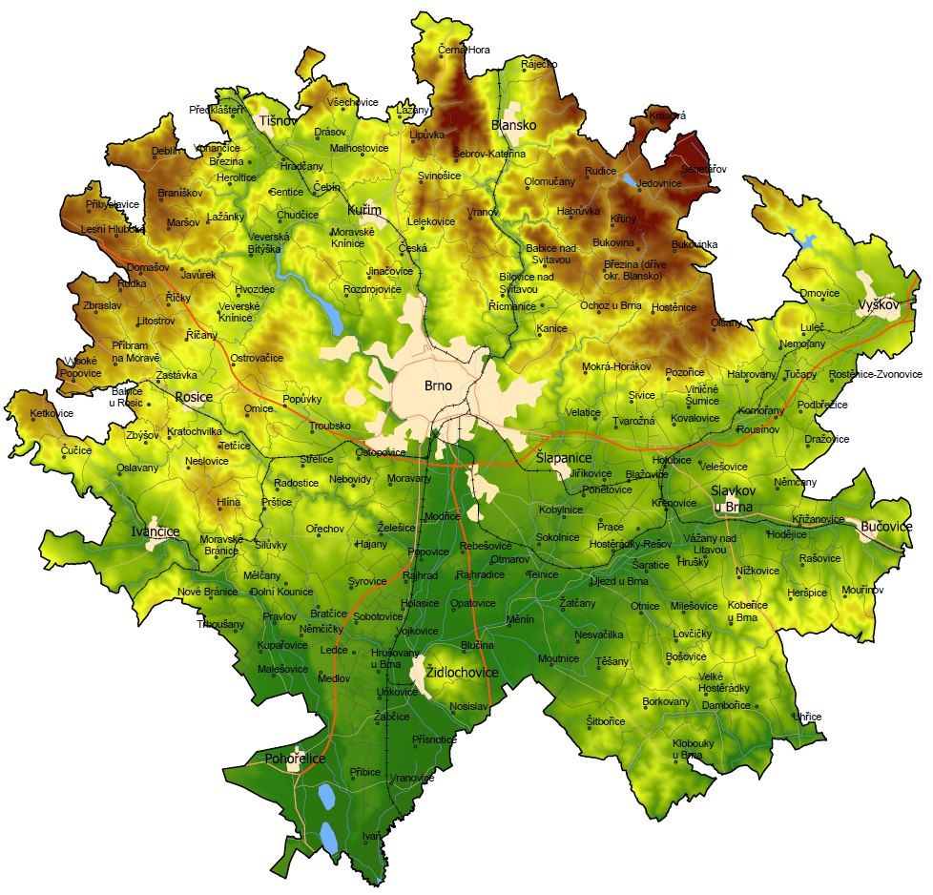
Strategická část ISR BMO 21+ (vize)
SPOLEČNĚ se zasadíme o to, aby se Brněnská metropolitní oblast UDRŽITELNĚ a VYVÁŽENĚ rozvíjela v PŘÍJEMNÉ a PROSPERUJÍCÍ místo pro život.
184 obcí
702 000 obyvatel

Slide 41
Integrovaná řešení (1+1=3)
Integrovaná řešení jsou tvořena jednotlivými strategickými projekty
Integrovaná řešení i strategické projekty jsou ve strategii přímo uvedeny
Integrovaná řešení jsou tvořena bez ohledu na zdroje financování
Typ 1: integrované řešení tvořené jedním unikátním samostatným projektem – například výstavba jedinečného/specifického nezastupitelného projektu v území
Typ 2: integrované řešení tvořené více vzájemně provázanými či podmíněnými konkrétními strategickými projekty (věcně nebo územně) – více různých projektů v jednom místě realizovaných z různých finančních zdrojů, více totožných projektů realizovaných v různých lokalitách
Typ 3: síťové integrované řešení – řešení, které reaguje na vydefinovaný problém aglomerace (má pro ni strategický význam), blíží se spíše typové aktivitě – například výstavba 10 nových mateřských škol v území aglomerace, zelené střechy na veřejných budovách atd. (v době finalizace strategie není třeba znát konkrétní projekty)

Slide 42
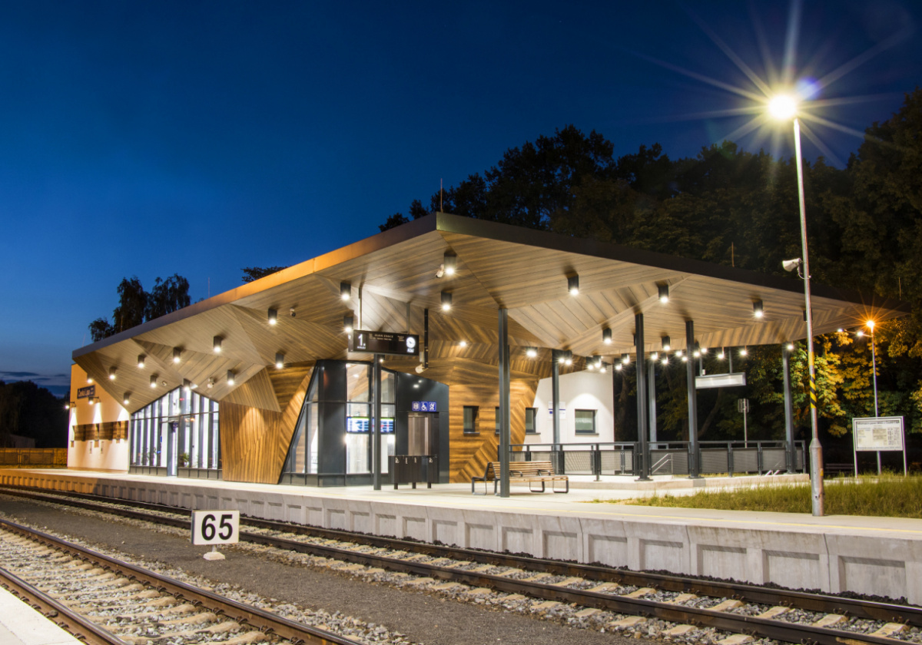
Integrovaná řešení
T2A08: Terminál Starý Lískovec
Projekty tvořící integrované řešení:
Elektrizace trati vč. PEÚ Brno – Zastávka u Brna, 1. etapa
^{terminál IDS Starý Lískovec IA}
prodloužení trolejbusové trati Osová – žel. stanice Starý Lískovec, terminál
návaznost na projekt Elektrizace trati vč. PEÚ Brno – Zastávka u Brna
částečné odlehčení kapacit Hl. nádraží, zkrácení dojížďky do Brna

Slide 43
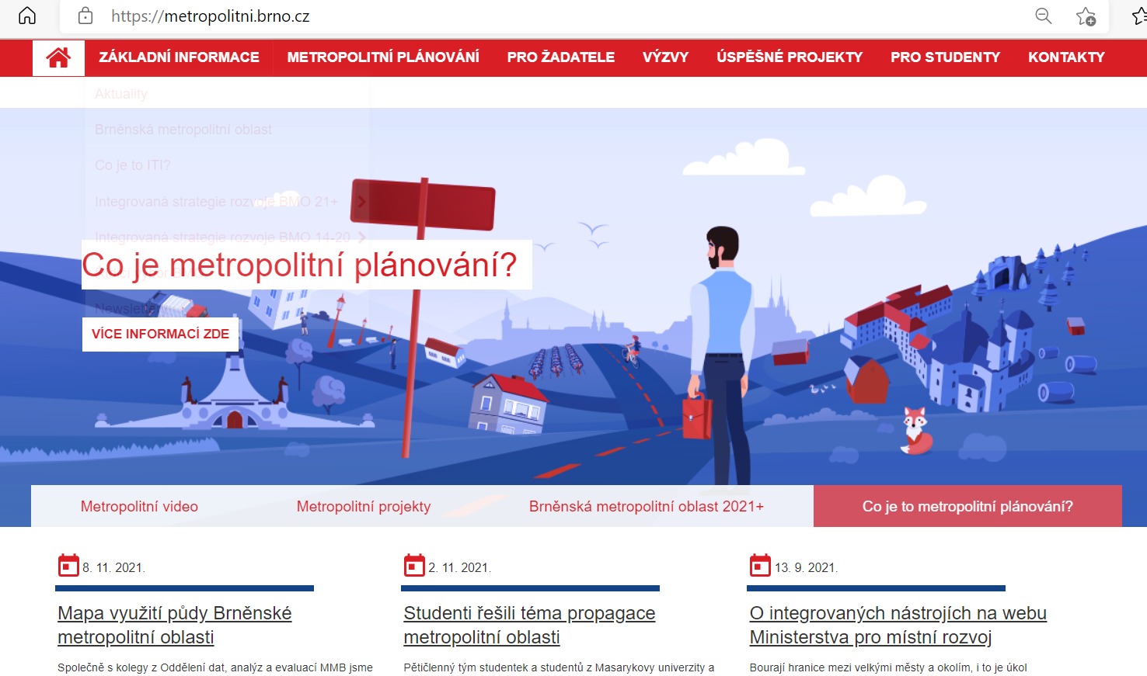
Kulturní dimenze: marketingová a komunikační strategie
^{kampaň pro odbornou veřejnost}
logo, vizuální styl, newsletter, FB, brožury, letáky, storymapy, úspěšné projekty, metropolitní desatero, metropolitní lídři, metropolitní ples atd.

Slide 44


Slide 45
A jak konkrétně jednat metropolitně?
„Metropolitní desatero“
  Při přípravě strategických dokumentů myslete na to, že svými kroky můžete ovlivnit i své sousedy. Bavte se s nimi.
  To samé platí i při přípravě strategických rozvojových projektů Vaší obce. Získejte na ně finance.
  Pravidelně sledujte stránku metropolitni.brno.cz a odebírejte newsletter. Buďte v obraze.
  Využívejte data a analytické práce o BMO a zařaďte je do svých prací a rozhodování.
  Sdílejte informace o příkladech dobré praxe a problémech sužujících Vaše okolí tak, abychom je mohli dále šířit směrem k národní a evropské úrovni.
  Účastněte se metropolitních konferencí, akcí a neformálních setkání.

Slide 46
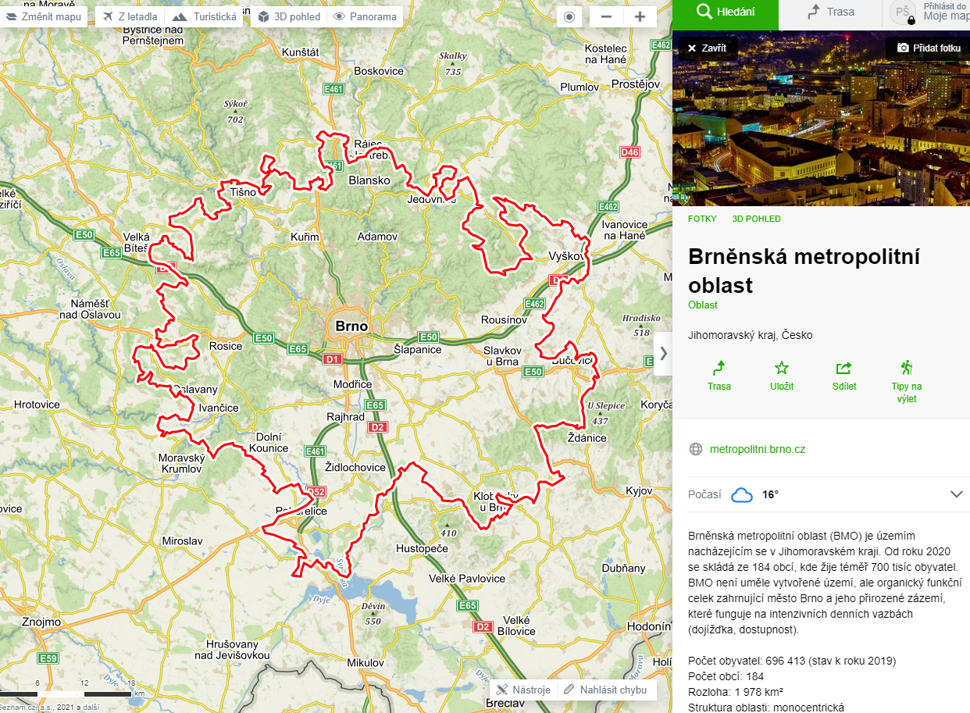

Slide 47
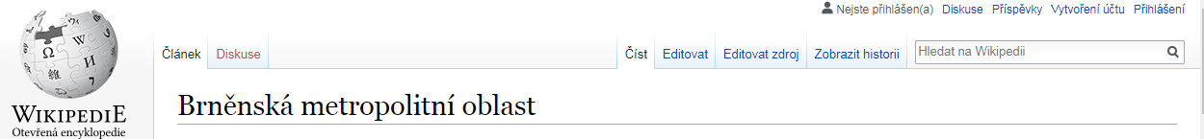
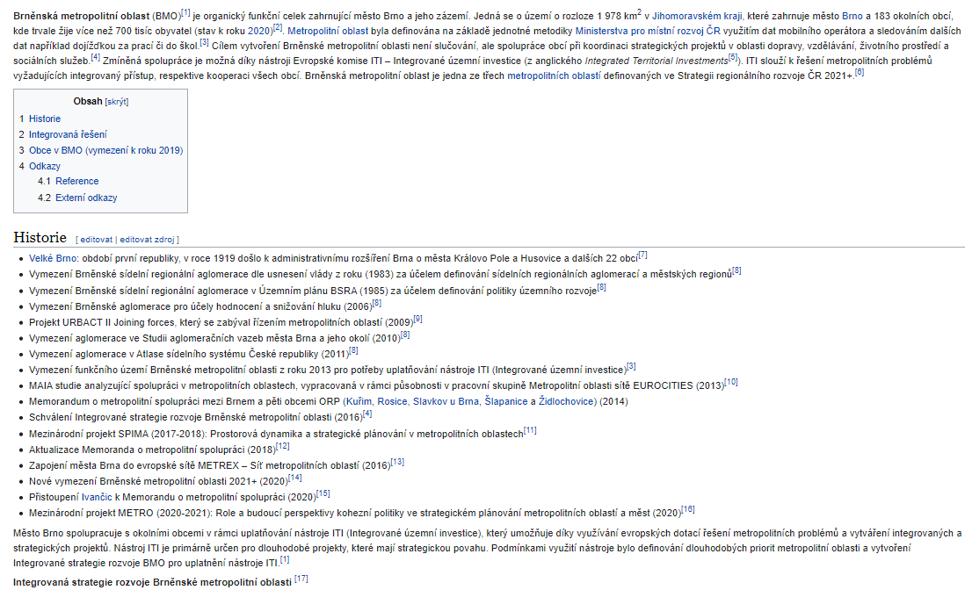

Slide 48
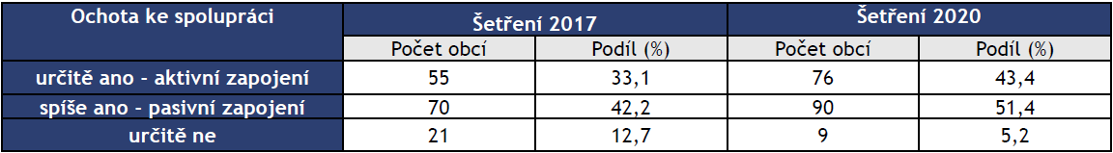
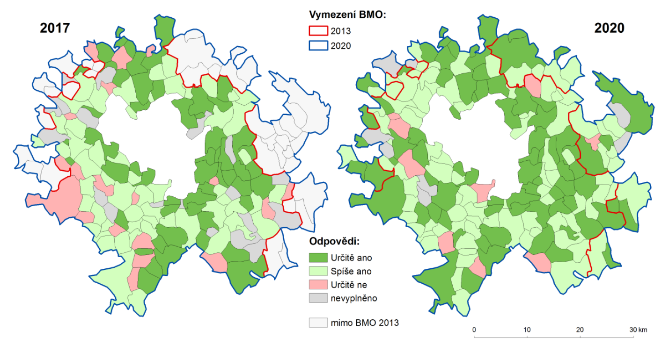

Slide 49
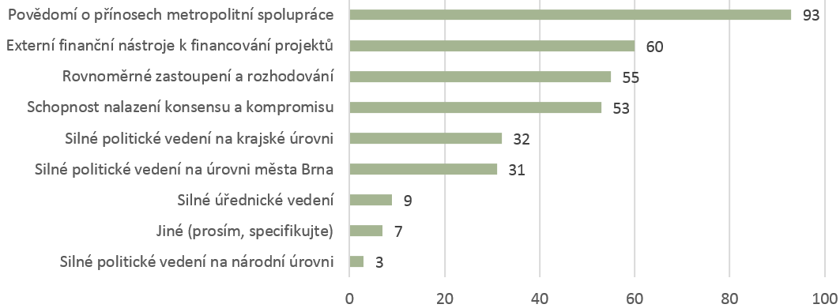
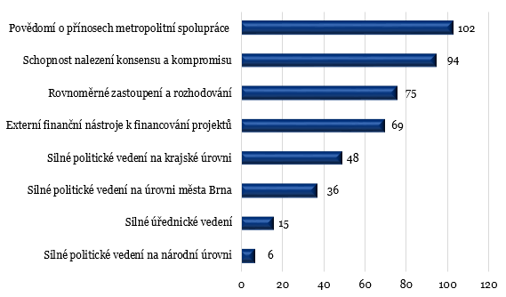
Není to jen o penězích
  Které z následujících faktorů jsou podle starostů do budoucna nejvýznamnější pro založení a udržení dlouhodobé metropolitní spolupráce a rozvoje v BMO? – srovnání 2017 a 2020

Slide 50
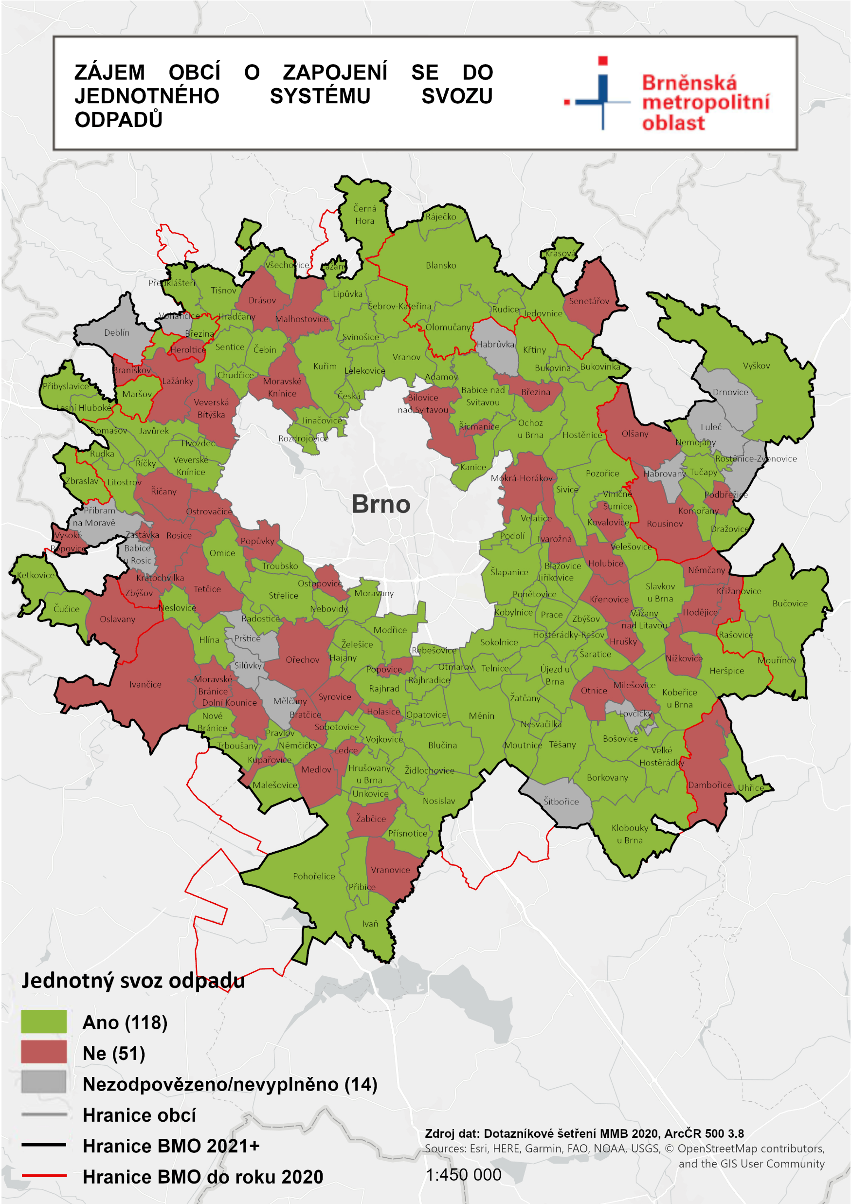


Slide 51



Slide 52


Slide 53


Slide 54


Slide 55

Ochota
sloučit se

Slide 56

Shrnutí nejdůležitějších výsledků dotazníkového šetření v BMO
94 % obcí chce řešit vybraná témata strategického plánování společně na metropolitní úrovni;
90 % obcí se chce zapojit do spolupráce v BMO;
více než 50 % obcí si dokáže v budoucnu představit založení veřejného subjektu zaměřeného na metropolitní spolupráci;
starostové by uvítali metodickou podporu při tvorbě strategických dokumentů (cca 50 %);
83 % obcí nechce přistoupit na diskuzi o možném sloučení jejich obce s jinou obcí.

Slide 57
K tématu se rozvíjí odborná debata.
Mezi odborníky panuje rámcová shoda na vytvoření subjektu (instituce), který by byl zodpovědný za harmonický rozvoj území metropolitní oblasti/aglomerace – tzv. metropolitní svazek.
Řada dalších bodů je však k vyjasnění.

Slide 58
Základní parametry návrhu (k další diskusi)
Metropolitní svazek by byl specifickou entitou s právní subjektivitou umožňující spolupráci jádrového města s ostatními obcemi a krajem (kraji).
Koncept metropolitního svazku vyžaduje legislativní změnu (horizont cca 2-4 let), avšak během překlenovacího období je možné využít stávající legislativní úpravy a otestovat koncept ve specifických podmínkách území vybraných MO/A, nutno oba přístupy rozvíjet paralelně a ve spolupráci, postupovat v úzké součinnosti s národní úrovní a dalšími experty
Členové metropolitního svazku by byli jádrové město/města, kraj, zástupci svazků obcí (nejlépe) na úrovni správních obvodů ORP
Metropolitní svazek by mohl být v budoucnu nositelem rozvojové strategie metropolitní oblasti/aglomerace (podpora MMR, vazba na dokumenty a legislativu MMR) – to však s účinností až od roku 2028.
Metropolitní svazek může zajišťovat přípravu a koordinaci projektů směřujících k naplňování územní strategie, tj. jedná se o formulování a přípravu konkrétních metropolitních projektů, poskytování poradenství členům a dalším aktérům působícím v metropolitním území, pořádání metropolitních akcí, komunikace problematiky metropolitní spolupráce, sdílení a přenos dobré praxe, marketing atd.
Metropolitní svazek může vykonávat i další činnosti, na kterých se jeho členové shodnou.

Slide 59




Metropolitní konference (2022)
3. ročník, termín: čtvrtek 19. 5. 2022
Téma: metropolitní instituce jako faktor zvýšení motivace ke spolupráci

Slide 60
Rozšiřující zdroje
BARBER, B. (2013). If Mayors Ruled the World. Dysfunctional Nations, Rising Cities. Yale University Press, New Haven, 416 s. ISBN: 030016467X.
BINEK, J., CHMELAŘ, R., ŠILHAN, Z., SVOBODOVÁ, H., SYNKOVÁ, K., ŠERÝ, O., GALVASOVÁ, I. & BÁRTA, D. (2015). Integrované nástroje rozvoje území: vývoj, současnost, nové impulzy. Brno: GaREP, spol. s r.o. 1. vydání, 128 s., ISBN 978-80-905139-7-6.
CORIJN, E. (2014). How cities can save the world. TEDxViennaSalon. Dostupné z: https://www.youtube.com/watch?v=w5TXRBvntiU
ČERMÁK, Z., HAMPL, M. & MÜLLER, J. (2009): Současné tendence vývoje obyvatelstva metropolitních areálů v Česku: dochází k významnému obratu? Geografie, 114(1), pp. 37–51. ISSN 1212-0014.
HEINELT, H., & KÜBLER, D. (2005). Metropolitan Governance, Democracy and Dynamics of Place. In: Metropolitan Governance. Capacity, Democracy and the Dynamics of Place, p. 8–28. London: Routledge. ISBN 9781134305032.
TOMÀS, M. (2015) Metropolitan Governance in Europe: Challenges & Models. AMB, 2015
Ministerstvo pro místní rozvoj ČR – Strategie regionálního rozvoje ČR 2021+ (mmr.cz)
Integrovaná strategie rozvoje BMO 21+ | Brněnská metropolitní oblast (brno.cz)

Slide 61

Vývoj do budoucna, otázky do diskuse
Je dostatečně zohledňována metropolitní rovina v řízení a rozvoji českých měst?
Jak se podle Vás dá řešit vysoký počet samosprávných obcí v ČR?
Dochází k postupnému oslabování vlivu národních států a bude patřit 21. století metropolitním oblastem?

Slide 62

Děkuji za pozornost.
206708@mail.muni.cz

